Slide 1
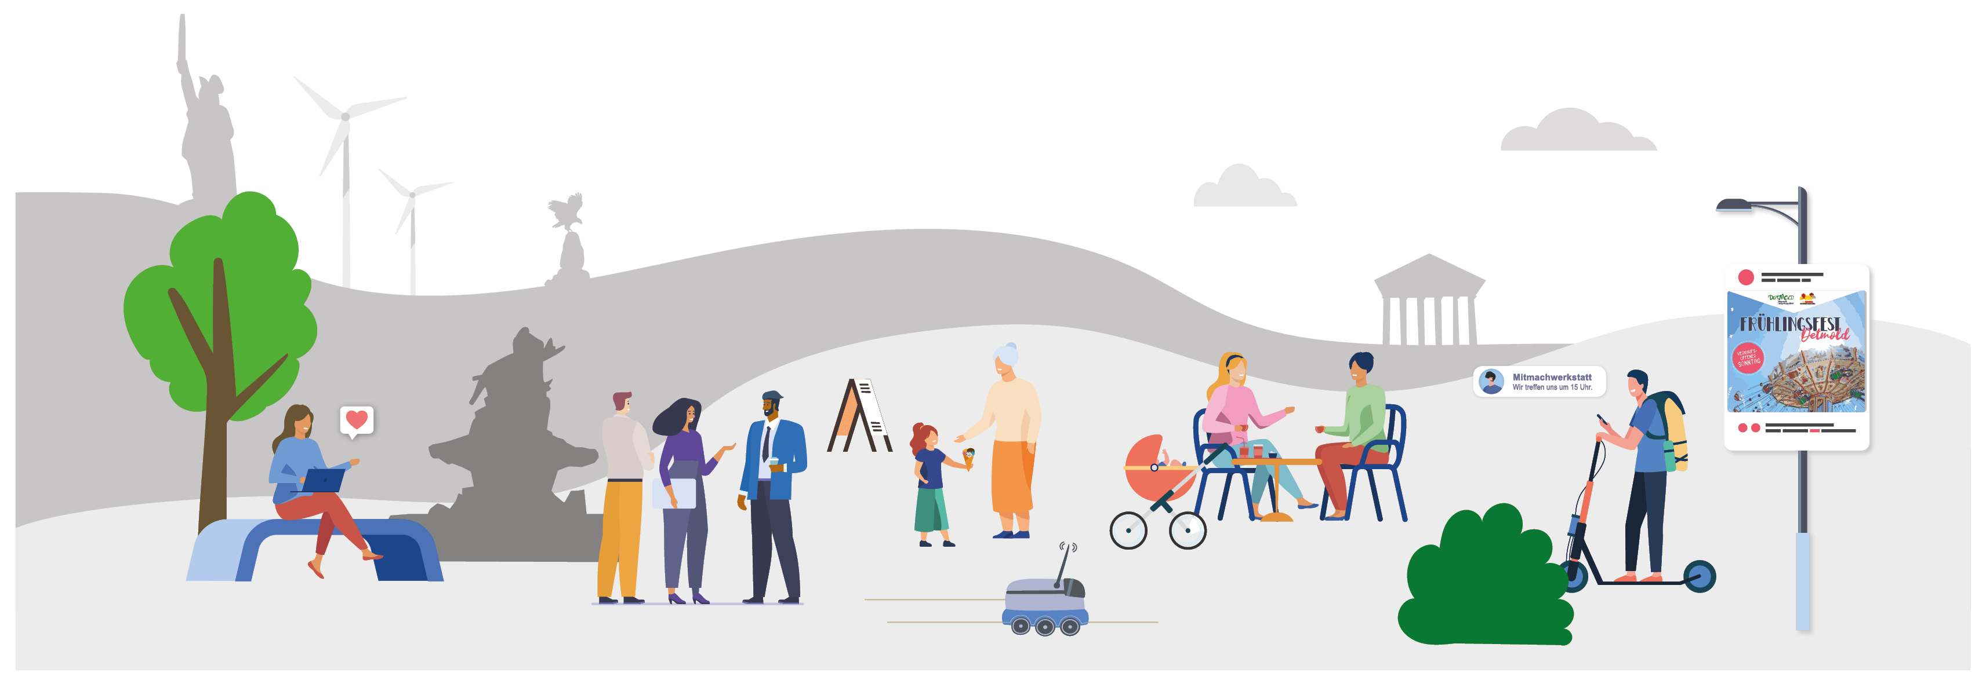
OGP Local
Nachhaltigkeitsdaten für deine Nachbarschaft
29. Februar 2023
Agenda

Slide 2
Rückblick
Meilensteine
15.11.2022 Daten-Brainstorming in der Steuerungsgruppe
30.11.2022 Abgabe des Action Plan (Aktionsplans), einsehbar unter: https://www.opengovpartnership.org/members/detmold-germany/
10/2023 Vorbereitung Forschungsprojekt TH OWL
11/2023 Projekt Kick-Off mit dem DKSR
Änderung des Projektnamens von „Nachhaltigkeitsindex auf Nachbarschaftsebene“ zu „Nachhaltigkeitsdaten für deine Nachbarschaft“

Slide 3
Commitments 1/2
C1: Offene Visualisierung von Nachhaltigkeitsdaten
Technische Lösung für die Visualisierung der Daten finden
Best Practice Recherche zu Open Source Dashboards (grafische Benutzeroberfläche zur Visualisierung von Daten)
Design und Funktionen festlegen (Brainstorming Steuerungsgruppe, Workshop Verwaltung, Bürgerbeteiligung)
C2: Nachhaltigkeitsdaten als Offene Daten veröffentlichen
Daten für den Anwendungsfall identifizieren und kategorisieren
Prüfen der vorgeschlagenen Daten aus der Steuerungsgruppensitzung
Dateninventur in der Verwaltung
Veröffentlichung von Daten auf Open.NRW (Open Data Portal des Landes NRW)
Praxisprojekt der Inspektoranwärter*innen (10 Teilnehmende aus 4 Kommunen)

Slide 4
Commitments 2/2
C3: Datenkompetenzen in der Verwaltung und in der Stadtgesellschaft ausbauen
Start in 2024 vorgesehen
Zusammenarbeit mit etablierten Partnern wie VHS und Stadtbibliothek
C4: Methodenbox für aufsuchende Beteiligung entwickeln
Forschungsprojekt mit der TH OWL, Start im Januar 2024
Entwicklung innovativer, aufsuchender Beteiligungsformate für die Datenprojekte

Slide 5
Visualisierung und Funktionen
Beispiele
Agenda

Slide 6
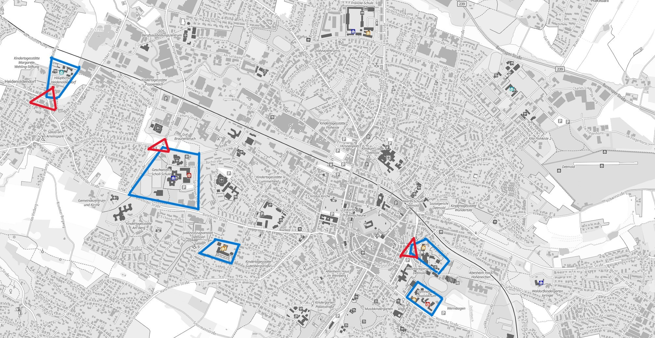
Nachhaltige Mobilität

Slide 7
Nachhaltige Mobilität
Während der Schulzeit zählt der Verkehrszähler pro Tag → 8.000 Autos
Während der Ferien zählt der Verkehrszähler pro Tag → 6.000 Autos
i
Während der Schulzeit zählt der Verkehrszähler pro Tag → 14.000 Autos
Während der Ferien zählt der Verkehrszähler pro Tag → 9.000 Autos
Während der Schulzeit zählt der Verkehrszähler pro Tag → 10.000 Autos
Während der Ferien zählt der Verkehrszähler pro Tag → 8.000 Autos

Slide 8
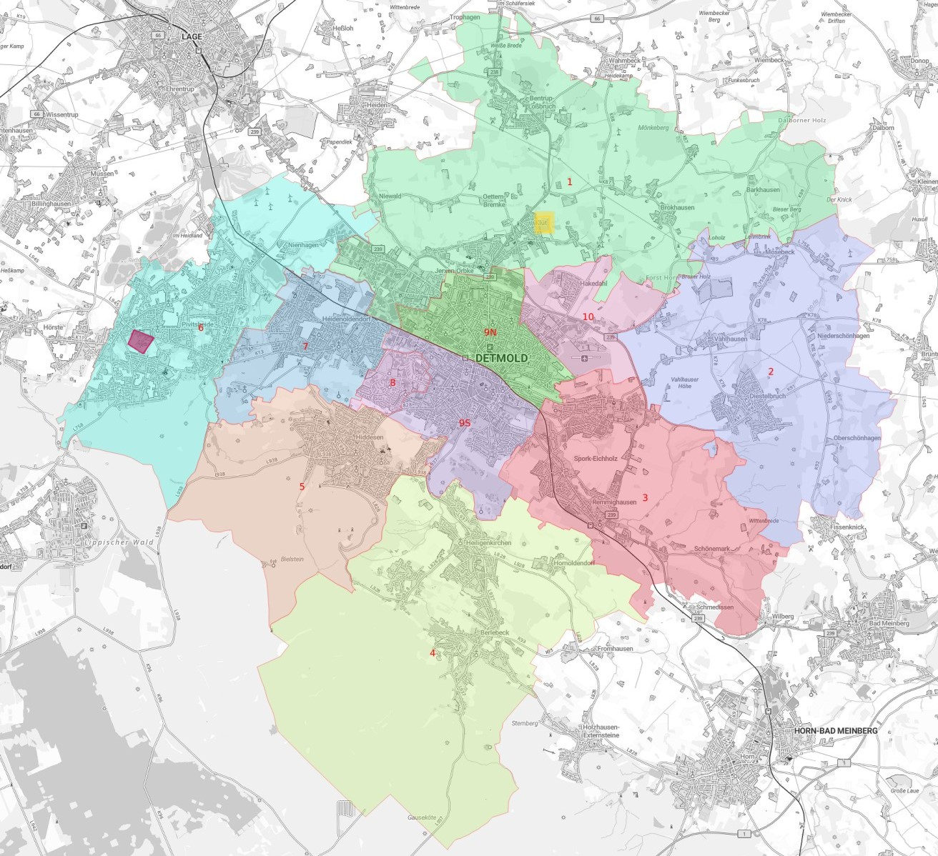
Städtebaulicher Klimaschutz
i
i

Slide 9
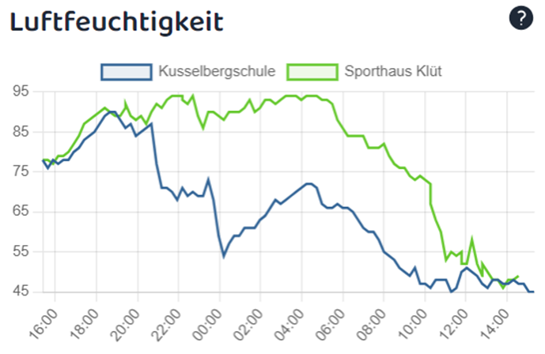
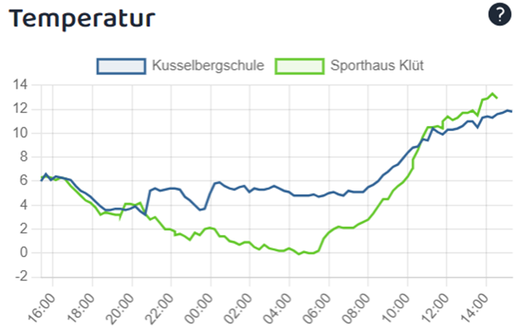
Städtebaulicher Klimaschutz
i
i
https://agreeable-dune-0432b9003.3.azurestaticapps.net/

Slide 10
Soziales Miteinander

Slide 11
Soziales Miteinander
Wir brauchen im Sommer 2024 Verstärkung bei der freiwilligen Feuerwehr.
Wir brauchen im Sommer 2024 Verstärkung bei der freiwilligen Feuerwehr.
Wir brauchen im Winter 2024 Verstärkung bei der freiwilligen Feuerwehr.
Wir brauchen derzeit keine Unterstützung.
Wir brauchen im Winter 2024 Verstärkung bei der freiwilligen Feuerwehr.

Slide 12
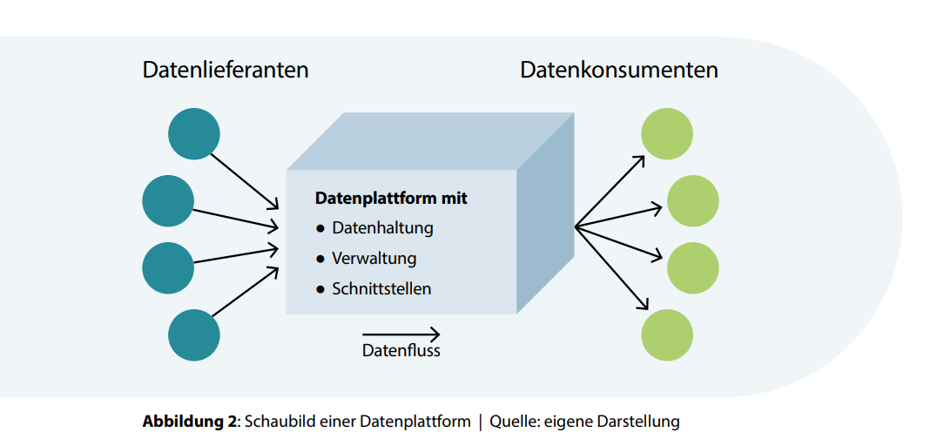
Agenda
Technik
Sensoren
Geoportal
Datenbanken
Dashboard „Nachhaltigkeitsdaten für deine Nachbarschaft
Fachanwendungen
Green Mobilty Plattform
Citizen Science Projekte
usw.
© BBSR
Ende
Vielen Dank für Ihre Aufmerksamkeit

Slide 13
Nächste Schritte
Meilensteine
Ende Februar / Anfang März Dateninventur-Testlauf
12.03.24 Workshop mit dem DKSR, der TH OWL und der Verwaltung
April – Juni 2024 Praxisprojekt Bachelor-Studierende
Q2/Q3 2024 Ausschreibung Dashboard-Lösung
Begleitende Bürgerbeteiligung

Slide 14
Agenda
Monitoring Body
Wir suchen noch einen Monitoring Body
Monitoring-Stelle zur Durchführung einer unabhängigen Bewertung des Aktionsplans
Unabhängige Aufsichtsbehörde, Arbeitsgruppe, akademische Einrichtung o.ä.
Aufgaben:
End-of-Commitment Assessment im Anschluss an die Umsetzung jeder Einzelverpflichtung
Final Learning Exercise (abschließender Lernprozess)
Berichte werden in Englisch verfasst und online auf der OGP Local Plattform eingereicht
Bei Interesse bitte melden unter: s.mueller@detmold.de
Ende
Vielen Dank für Ihre Aufmerksamkeit

Slide 15
Der Detboter
OGP Local
Kontakt zu uns unter:
www.smartcity-detmold.de

